Slide 1
GPU Render Pipepline
GPU渲染管线入门
李凌云

Slide 2
GPU简介
GPU全称是Graphics Processing Unit，图形处理器，GPU是专门为处理图形任务而产生的芯片。
图形渲染（光线追踪）
深度学习

Slide 3
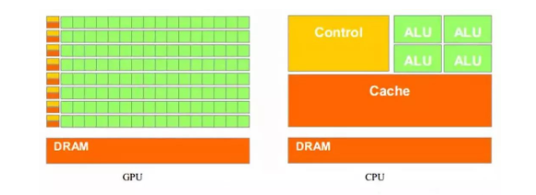
GPU与CPU的架构差异
CPU大部分面积为控制器和寄存器
GPU拥有更多的ALU（Arithmetic Logic Unit，逻辑运算单元）用于数据处理
CPU执行计算任务时，一个时刻只处理一个数据，不存在真正意义上的并行，而GPU具有多个处理器核，在一个时刻可以并行处理多个数据。

Slide 4
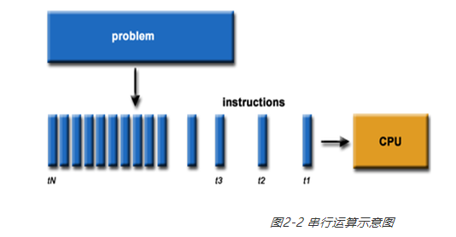
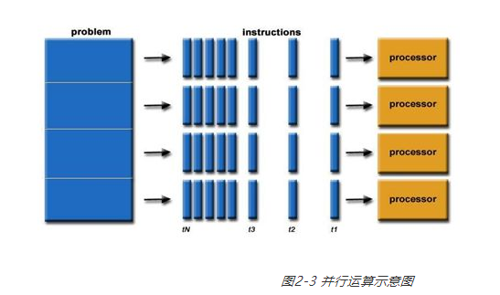

Slide 5
PC端的GPU
GPU（显卡）独立存在
使用IMR架构
性能指标：流处理器数量、核心频率、显存位宽、显存频率、显存带宽、显存容量
eg:显存带宽=显存频率X显存位宽/8/1000 (GB/s)

Slide 6
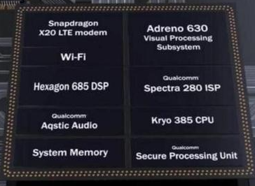
移动端的GPU架构
cpu和gpu共用一块 Soc(System-on-a-Chip)芯片
cpu和gpu共用一块物理内存，分为主内存和显存，理论上cpu和gpu各自分管一块内存区域
GPU使用TBR和TBDR架构

Slide 7
IMR与TBR/TBDR
IMR（Immediate Mode Rendering），pc端通常使用这种方式，就如字面意思一样——提交的每个渲染要求都会立即开始，这是一种简单而又粗暴的思路，优点缺点都非常明显，如果不用为性能担忧，这种方式会很省事，但是IMR的渲染实行的是无差别对待，那些遮蔽处理的部分依然会被渲染处理器，这也导致无意义的读写操作更多，浪费了大量性能和带宽。
TBR（Tile Based Rendering），安卓端，它将需要渲染的画面分成一个个的区块（tile），每个区块的坐标通过中间缓冲器以列表形式保存在系统内存中。这种渲染方式的好处就是相对IMR减少了不必要的渲染任务，缺点就是遮蔽碎片依然会少量存在，而且需要中间缓冲器，但是可以减少带宽开销，减少读写显存操作，提升性能，减少功耗。
TBDR（Tile Based Deferred Rendering），iOS端使用的就是PowerVR的GPU TBDR架构，它是在TBR的基础上再做了一次Deferred，增加了HSR & Depth Test的环节，最终可以做到零Overdraw，极大提高性能。
总结：TBR/TBDR牺牲了执行效率换了降低带宽，解决带宽功耗；而PC 上IMR 并没有做TBR/TBDR这样处理是为了执行效率高。

Slide 8
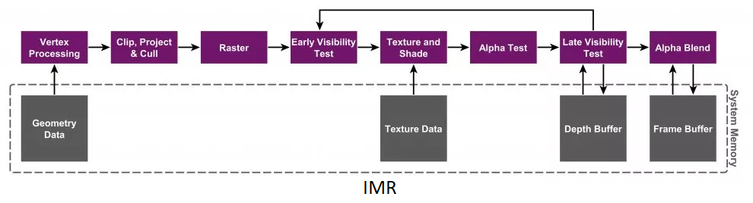
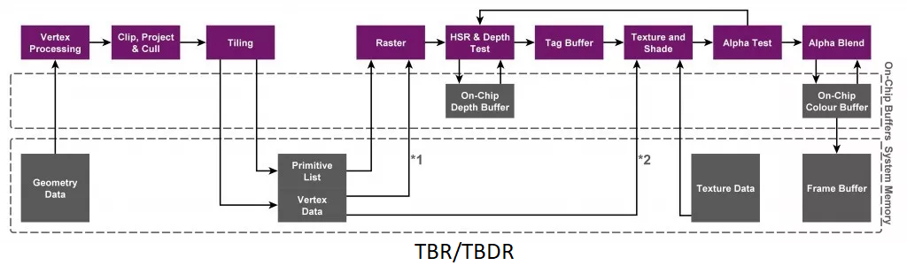
IMR与TBR/TBDR

Slide 9
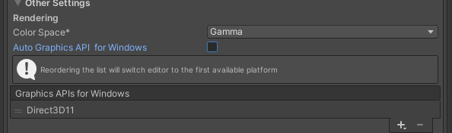
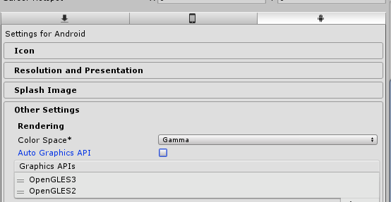
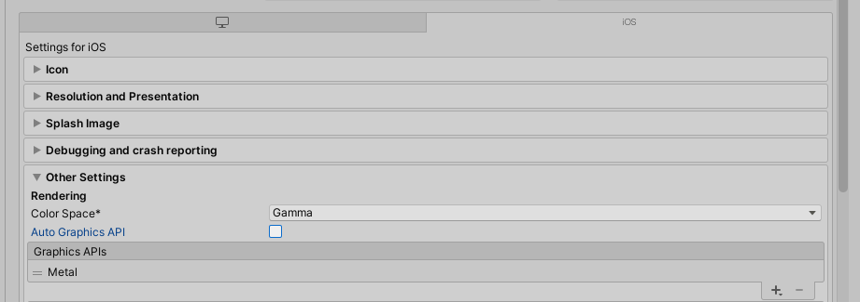
Unity3D 引擎的GPU图形API
Windows使用Direct3D11
iOS使用Metal (Shared模式可以实现与cpu共享内存)
Android使用OpenGL ES2.0、OpenGL ES3.0 以及vulkan(可以实现与cpu共享内存)

Slide 10
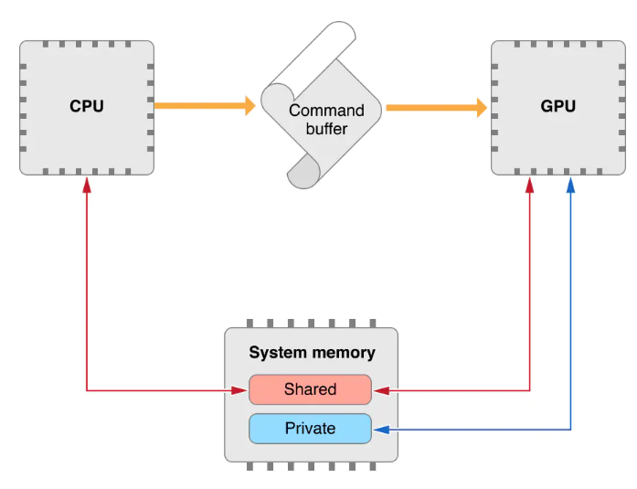
iOS Metal System Memory
Private模式
Shared模式

Slide 11
渲染管线
渲染管线是指根据虚拟相机，三维物体，光源等数据将三维场景生成（渲染）成一张二维图像的一系列技术的总称。一条渲染管线按照时间先后顺序大致可以分为四大阶段：应用程序阶段(Application Stage)，几何处理阶段(Geometry Processing Stage)，光栅化阶段(Rasterization Stage)，像素处理阶段(Pixel Processing Stage)。

Slide 12
应用程序阶段
应用程序阶段主要与CPU和内存打交道，负责准备渲染所需的网格、光源、材质、贴图等配置信息，CPU通过数据总线向图像硬件传输这些数据，作为下一步处理的源数据。
A.准备好场景数据，例如摄像机的位置，视锥体，场景中的模型以及使用的光源等
B.为了提高渲染性能，通常需要做一个粗粒度剔除(culling)工作，把那些在场景中不可见的物体剔除出去，这样这些物体就不需要再移交给几何阶段处理；
C.需要设置好每个模型的渲染状态，这些渲染状态包括但不限于它使用的材质纹理shader等。
这一阶段的输出是渲染所需要的几何信息，即渲染图元。

Slide 13
几何处理阶段
几何处理阶段主要负责顶点坐标变换、光照、裁剪、投影以及屏幕映射，该阶段基于GPU进行运算，在该阶段的末端得到了经过变换和投影之后的顶点坐标、颜色、以及纹理坐标。简而言之，几何阶段的主要工作就是“变换三维顶点坐标”和“光照计算”。

Slide 14
光栅化阶段
光栅化阶段，这一阶段会使用上个阶段传递的数据来产生屏幕上的像素，并渲染出最终的图像。
光栅化的任务：主要是决定每个渲染图元中的哪些像素应该被绘制到屏幕上。它需要对上一个阶段得到的逐顶点数据进行插值，然后再进行逐像素处理。
光栅化其实是一种将几何图元变为二维图像的过程，该过程主要包含了两部分的工作，光栅化和片元着色。
光栅化：决定窗口坐标中的哪些整型栅格区域被基本图元占用，这一部分主要对应着三角形设置和三角形遍历两个阶段通过插值计算完成，这一阶段输出一个片元序列，之后的片元着色器就会对该片元序列进行处理。
片元着色：分配一个颜色值和一个深度值到各个区域。

Slide 15
像素处理阶段
像素处理阶段，主要进行的就是一些逐片元操作，对像素进行模板测试，深度测试，混合，最后写入帧缓存。
pixel operation包含下面这些流程：
消除遮挡面，深度测试可以消除遮挡面；
Texture operation，纹理操作也就是文理采样，根据像素的纹理坐标，查询对应的纹理值；
Blending，通常称为alpha blending，根据目前已经画好的颜色，与正在计算的颜色的alpha值混合，形成新的颜色。
Filtering，将正在计算的颜色经过某种滤镜后输出。
该阶段之后，像素的颜色值被写入帧缓存中。

Slide 16
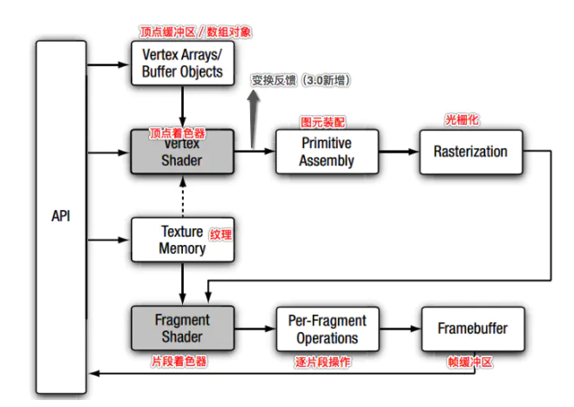
OpenGL ES 2.0图形管线

Slide 17
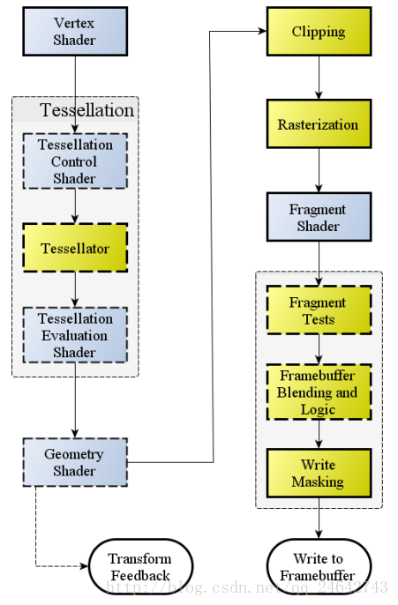

Slide 18
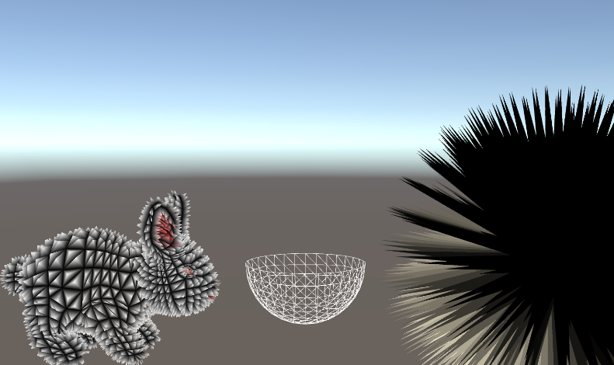
Geometry Shader

Slide 19
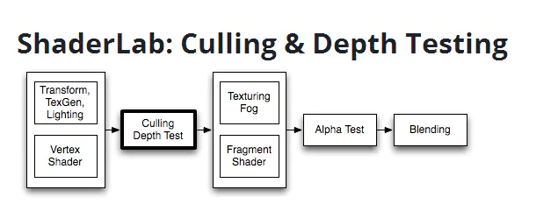
Unity 3D引擎中的渲染流程

Slide 20
可编程渲染管线
Vertex 顶点函数
Fragment 片元(像素)函数
Cull
Cull Front
Cull Back(default)
Cull Off
Zwrite On Off(开启深度写入)
Depth Test(深度测试)
Stencil Test(模板测试)
Alpha Test(透明度测试)
Blending(混合，仅适用透明渲染)

Slide 21
Shader Language
HLSL( High Level Shader Language ，微软DirectX)
GLSL(OpenGL着色语言，OpenGL)
Cg(C for Graphics，NVIDIA )

Slide 22
Surface Shaders与VF Shader
VF Shader(Vertex与Fragment)
Surface Shaders内置光照函数
Surface Shaders最终也会通过HLSLcc编译成GLSL(OpenGL ES)、Metal Shader Language(iOS Metal)和HLSL(DirectX)

Slide 23
期待一下
1.渲染流程中CPU端做了哪些事情？
2.VS和FS可以做哪些事情？
3.渲染流程中哪些环节是比较消耗的，可以做哪些优化？

Slide 24
谢谢观赏

